Slide 1
实验1 连续时间信号在MATLAB中的表示

Slide 2
实验原理及实例分析
在某一时间区间内，除若干个不连续点外，如果任意时刻都可给出确定的函数值，则称该信号为连续时间信号，简称为连续信号。从严格意义上讲，MATLAB数值计算的方法并不能处理连续时间信号。然而，可利用连续信号在等时间间隔点的取样值来近似表示连续信号，即当取样时间间隔足够小时，这些离散样值能够被MATLAB处理，并且能较好地近似表示连续信号。

Slide 3
实验原理及实例分析
向量表示法：对于连续时间信号 可以定义两个行向量 和 ，其中向量 是形如 的MATLAB命令定义的时间范围向量， 为信号起始时间， 为终止时间， 为时间间隔；向量 为连续时间信号 在向量 所定义的时间点上的采样值。
（2）符号运算表示法：如果信号可以用一个符号表达式来表示，则可用ezplot绘制出信号波形 。

Slide 4
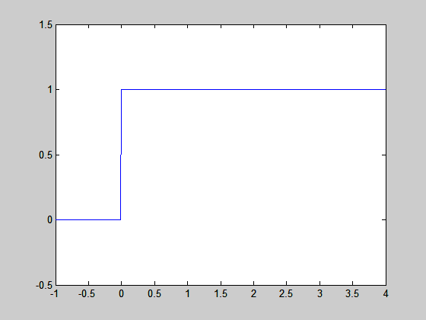
常用连续信号的MATLAB表示
1、单位阶跃信号
clear all;
t=-1:0.01:4;
u=heaviside(t);
plot(t,u);
axis([-1 4 -0.5 1.5]);
function f=heaviside(t)
f=(t>=0);

Slide 5
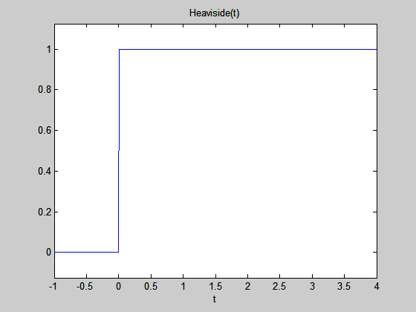
常用连续信号的MATLAB表示
1、单位阶跃信号
clear all;
f=sym(‘heaviside(t)');
ezplot(f,[-1,4]);

Slide 6
根据单位阶跃函数的定义。调用MATLAB的Symbolic Math Toolbox中的单位阶跃函数heaviside（t）。因为函数ezplot只能画出既存在于Symoblic Math工具箱中，又存在于总MATLAB工具箱中的那些函数，而heaviside函数仅存在于Symbolic Math工具箱中，所以需要在MATLAB的当前工作目录下要创建heaviside.m的M文件.

Slide 7
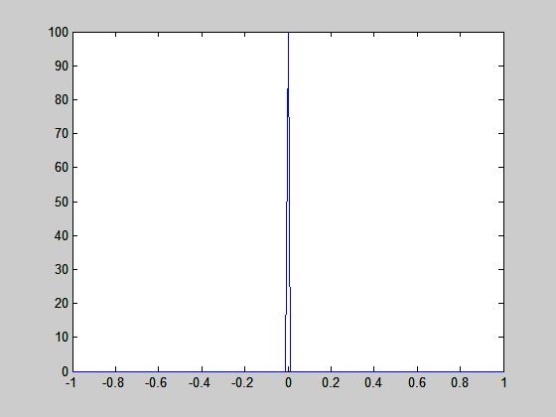
常用连续信号的MATLAB表示
2、单位冲激信号
function f=dirac(t)
f1=(t>-0.01 & t<0.01);
f=100*f1;
t=-1:0.01:1;
f=dirac(t);
plot(t,f);
f=sym(‘dirac(t)');
ezplot(f)

Slide 8
需要在MATLAB的当前工作目录下要创建dirac.m的M文件

Slide 9
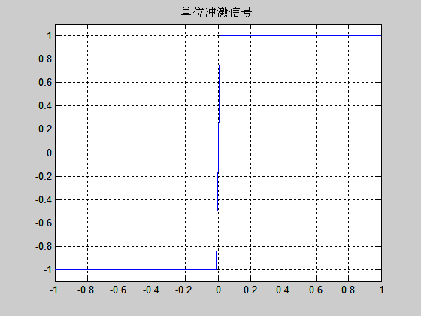
常用连续信号的MATLAB表示
3、符号函数
clear all
t = -1:0.01:1 ;
y = sign(t) ;
plot(t,y) ;
grid on ;
axis([-1 1 -1.1 1.1]) ;
title('单位冲激信号') ;

Slide 10
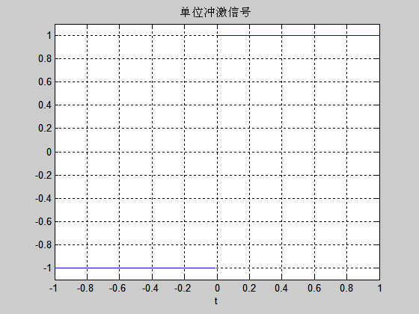
clear all
t1 = - 1:0.01:1 ;
t = sym('t') ;
y = sym('sign(t)') ;
ezplot(y,t1) ;
grid on ;
axis([-1 1 -1.1 1.1]) ;
title('单位冲激信号') ;

Slide 11
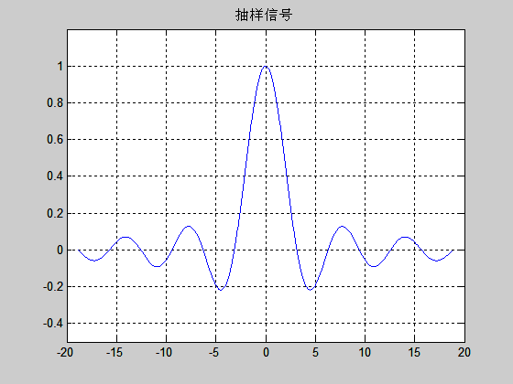
常用连续信号的MATLAB表示
4、取样信号
clear all
t = -6*pi:pi/100:6*pi ;
ft = sinc(t/pi) ;
plot(t,ft) ;
grid on ;
axis([-20 20 -0.5 1.2]) ;
title('抽样信号') ;

Slide 12
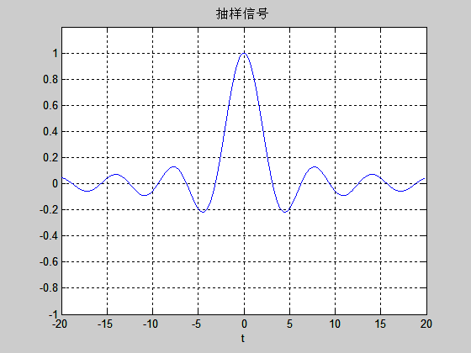
clear all
t1 = - 20:0.015:20 ;
t = sym('t') ;
y = sym('sin(t)/t') ;
ezplot(y,t1) ;
grid on ;
axis([-20 20 -1 1.2]) ;
title('抽样信号') ;

Slide 13
常用连续信号的MATLAB表示
5、门函数
产生幅度为1，门宽为1，对称中心在t=0的门函数
产生幅度为1，门宽为w，对称中心在t=0的门函数

Slide 14
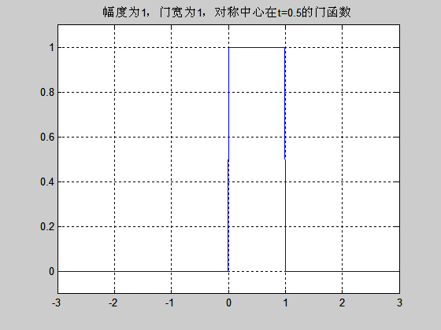
clear all
t = -3:0.01:3 ;
ft = rectpuls(t-0.5,1) ;
plot(t,ft) ;
grid on ;
axis([-3 3 -0.1 1.1]) ;
title('幅度为1，门宽为1，对称中心在t=0.5的门函数') ;

Slide 15
clear all
t1 = -3:0.01:3 ;
t = sym('t') ;
y = sym('rectpuls(t-0.5,1)') ;
ezplot(y,t1) ;
grid on ;
axis([-3 3 -0.1 1.1]) ;
title('幅度为1，门宽为1，对称中心在t=0.5的门函数') ;

Slide 16
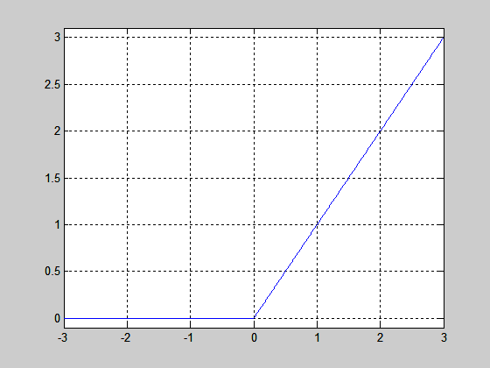
常用连续信号的MATLAB表示
6、单位斜坡信号
clear all;
t=-3:0.01:3;
ft=t.*heaviside(t);
plot(t,ft);
grid on;
axis([-3 3 -0.1 3.1]);

Slide 17
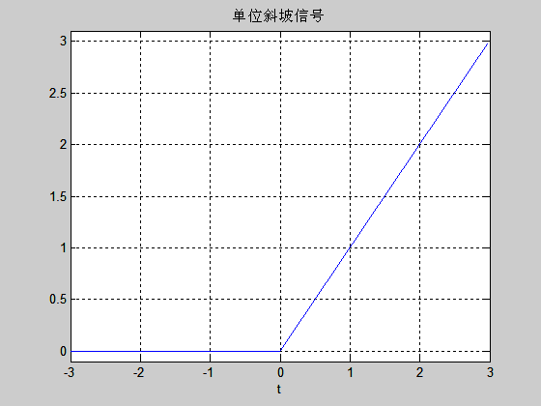
clear all
t1 = -3:0.01:3 ;
t = sym('t') ;
y = sym('t*heaviside(t)') ;
ezplot(y,t1) ;
grid on ;
axis([-3 3 -0.1 3.1]) ;
title('单位斜坡信号') ;

Slide 18
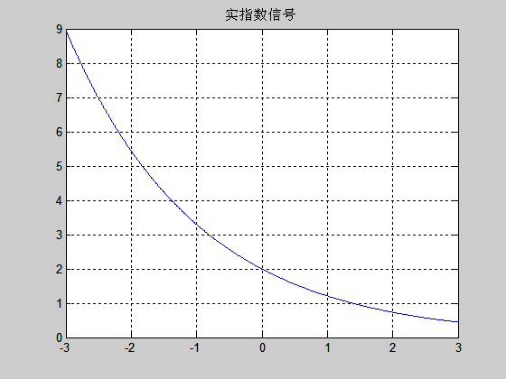
常用连续信号的MATLAB表示
7、实指数信号
clear all
t = -3:0.01:3 ;
A = 2 ;
a = -0.5 ;
f = A.*exp(a*t) ;
plot(t,f) ;
grid on ;
axis([-3 3 0 9]) ;
title('实指数信号') ;

Slide 19
clear all
t1 = -3:0.01:3 ;
t = sym('t') ;
y = sym('2*exp(-0.5*t)') ;
ezplot(y,t1) ;
grid on ;
axis([-3 3 0 9]) ;
title('实指数信号') ;

Slide 20
常用连续信号的MATLAB表示
8、复指数信号
clear all
t = 0:0.01:3 ;
k=2 ;
a = -1.5 ;
b = 10 ;
ft = k * exp( (a + i * b) * t ) ;
subplot(2,2,1) ;
plot(t,real(ft)) ;
title('实部') ;
axis([0 3 -2 2]) ;
grid on ;
subplot(2,2,2) ;
plot(t,imag(ft)) ;
title('虚部') ;
axis([0 3 -2 2]) ;
grid on ;
subplot(2,2,3) ;
plot(t,abs(ft)) ;
title('模') ;
axis([0 3 0 2]) ;
grid on ;
subplot(2,2,4) ;
plot(t,angle(ft)) ;
title('相角') ;
axis([0 3 -4 4]) ;
grid on ;

Slide 21
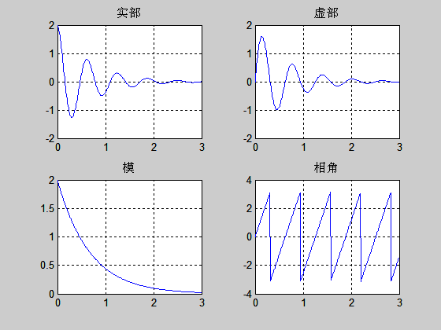

Slide 22
clear all
t1 = 0:0.01:3 ;
t = sym('t') ;
ft =sym('2 * exp( (-1.5 + i * 10) * t )');
ft1 = real(ft) ;
ft2 = imag(ft) ;
ft3 = sqrt(real(ft).^2 + imag(ft).^2);
ft4 = atan(imag(ft)./real(ft)) ;
subplot(2,2,1) ;
ezplot(ft1,t1) ;
title('实部') ;
axis([0 3 -2 2]) ;
grid on ;
subplot(2,2,2) ;
ezplot(ft2,t1) ;
title('虚部') ;
axis([0 3 -2 2]) ;
grid on ;
subplot(2,2,3) ;
ezplot(ft3,t1) ;
title('模') ;
axis([0 3 0 2]) ;
grid on ;
subplot(2,2,4) ;
ezplot(ft4,t1) ;
title('相角') ;
axis([0 3 -4 4]) ;
grid on ;

Slide 23
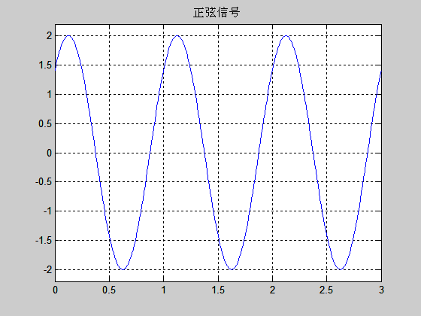
常用连续信号的MATLAB表示
9、正弦信号
clear all
k = 2 ;
w = 2 * pi ;
phi = pi/4 ;
t = 0:0.01:3 ;
ft = k * sin( w*t + phi ) ;
plot(t,ft) ;
grid on ;
axis([0,3,-2.2,2.2]);
title('正弦信号')

Slide 24
clear all
t1 = 0:0.01:3 ;
t = sym('t') ;
y = sym('2 * sin( 2*pi*t + pi/4 )') ;
ezplot(y,t1) ;
grid on ;
axis([0,3,-2.2,2.2]);
title('正弦信号')

Slide 25
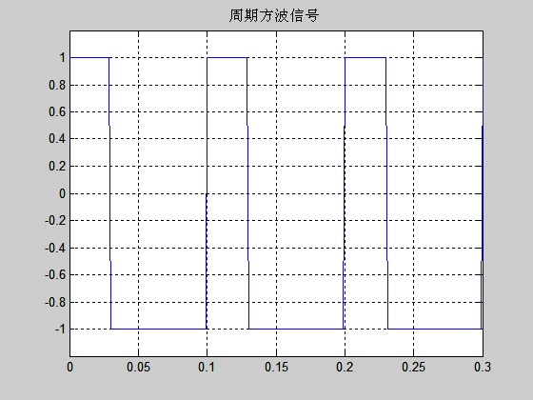
常用连续信号的MATLAB表示
10、周期性方波信号
clear all
t = 0:0.001:0.3 ;
y = square(2*pi*10*t,30) ;
plot(t,y) ;
grid on ;
axis([0 0.3 -1.2 1.2]) ;
title('周期方波信号') ;

Slide 26
clear all
t1 = 0:0.001:3 ;
t = sym('t') ;
y = sym('square(2*pi*10*t,30)') ;
ezplot(y,t1) ;
grid on ;
axis([0 0.3 -1.2 1.2]) ;
title('周期方波信号') ;

Slide 27
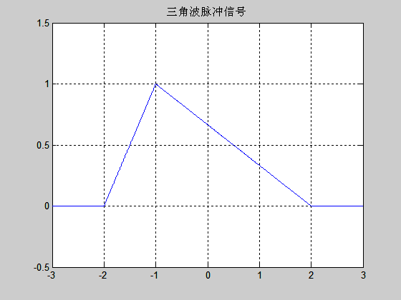
常用连续信号的MATLAB表示
11、三角波脉冲信号
clear all
t = -3:0.01:3 ;
ft = tripuls(t,4,-0.5);
plot(t,ft) ;
grid on ;
axis([-3 3 -0.5 1.5]) ;
title('三角波脉冲信号') ;

Slide 28
clear all
t1 = -3:0.01:3 ;
t = sym('t') ;
y = sym('tripuls(t,4,-0.5)') ;
ezplot(y,t1) ;
grid on ;
axis([-3 3 -0.5 1.5]) ;
title('三角波脉冲信号') ;

Slide 29
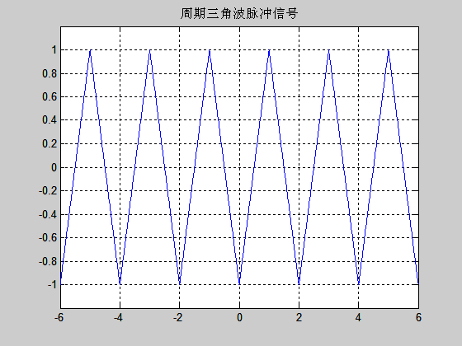
常用连续信号的MATLAB表示
12、周期三角波信号/锯齿波
clear all
t = -6:0.01:6 ;
ft = sawtooth(pi*t,0.5);
plot(t,ft) ;
grid on ;
axis([-6 6 -1.2 1.2]) ;
title(' 周期三角波脉冲信号') ;

Slide 30
clear all
t1 = -6:0.01:6 ;
t = sym('t') ;
y = sym('sawtooth(pi*t,0.5)') ;
ezplot(y,t1) ;
grid on ;
axis([-6 6 -1.2 1.2]) ;
title(' 周期三角波脉冲信号') ;

Slide 31
实验内容：
1、利用MATLAB命令画出下列连续信号的波形图
（1）
（2）
（3）
（4）

Slide 32
2、利用MATLAB命令画出下列复信号的实部，虚部， 模和辐角
（1）
3、利用MATLAB命令产生幅度为1，周期为1，占空比为0.5的一个周期矩形脉冲信号

Slide 33
4、已知 在同一张图中该信号与下面信号的时域波形
（1） （2）

